Slide 1



TRƯỜNG TIỂU HỌC ĐẠI BẢN I
CHÀO MỪNG CÁC THẦY, CÔ GIÁO VỀ DỰ GIỜ TIẾT HỌC
MÔN TOÁN
BÀI 52: DIỆN TÍCH HÌNH CHỮ NHẬT, DIỆN TÍCH HÌNH VUÔNG (TIẾT 1)
GIÁO VIÊN: HÀ THỊ VÂN

Slide 2
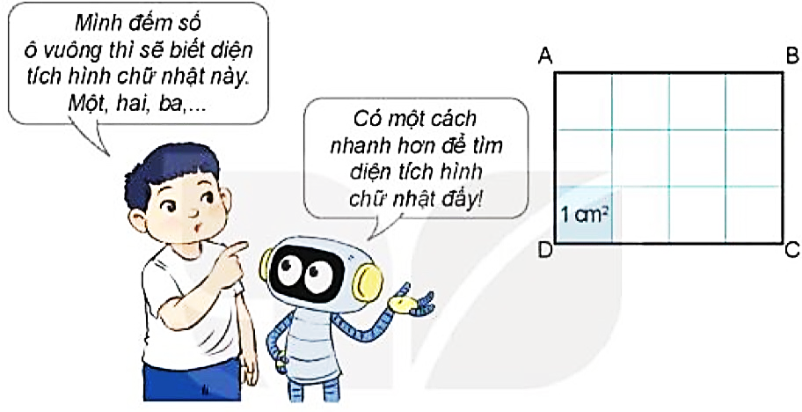
Thứ……ngày…..tháng…..năm…….
TOÁN
BÀI 52: DIỆN TÍCH HÌNH CHỮ NHẬT, DIỆN TÍCH HÌNH VUÔNG (TIẾT 1)
Mỗi hàng có 4 ô vuông
? Mỗi hàng có bao nhiêu ô vuông?
Có tất cả 3 hàng
? Có tất cả bao nhiêu hàng?
Có tất cả 12 ô vuông
Có tất cả bao nhiêu ô vuông?

Slide 3
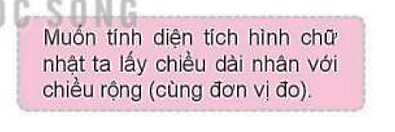
Thứ……ngày…..tháng…..năm…….
TOÁN
BÀI 52: DIỆN TÍCH HÌNH CHỮ NHẬT, DIỆN TÍCH HÌNH VUÔNG (TIẾT 1)
Hình chữ nhật ABCD có :
4 x 3 = 12 (ô vuông)
Diện tích mỗi ô vuông là 1cm².
Diện tích hình chữ nhật ABCD là:
4 x 3 = 12 (cm²)

Slide 4
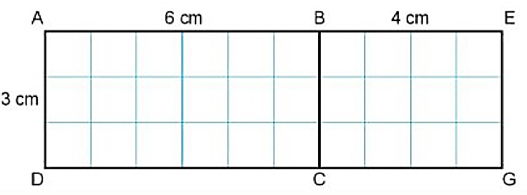
Thứ……ngày…..tháng…..năm…….
TOÁN
BÀI 52: DIỆN TÍCH HÌNH CHỮ NHẬT, DIỆN TÍCH HÌNH VUÔNG (TIẾT 1)
1
Số .
Hình chữ nhật | ABCD | BEGC | AEGD
Chiều dài | 6 cm | cm | cm
Chiều rộng | 3 cm | cm | cm
Diện tích | 18 cm² | cm² | cm²
?
4
10
?
3
?
?
3
30
?
?
12

Slide 5
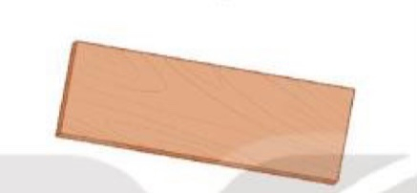
Thứ……ngày…..tháng…..năm…….
TOÁN
BÀI 52: DIỆN TÍCH HÌNH CHỮ NHẬT, DIỆN TÍCH HÌNH VUÔNG (TIẾT 1)
2
Một tấm gỗ hình chữ nhật có chiều rộng 5 cm, chiều dài 15 cm. Tính diện tích tấm gỗ đó.
Bài giải
Diện tích tấm gỗ là:
15 x 5 = 75 (cm²)
Đáp số:75 (cm²)

Slide 6
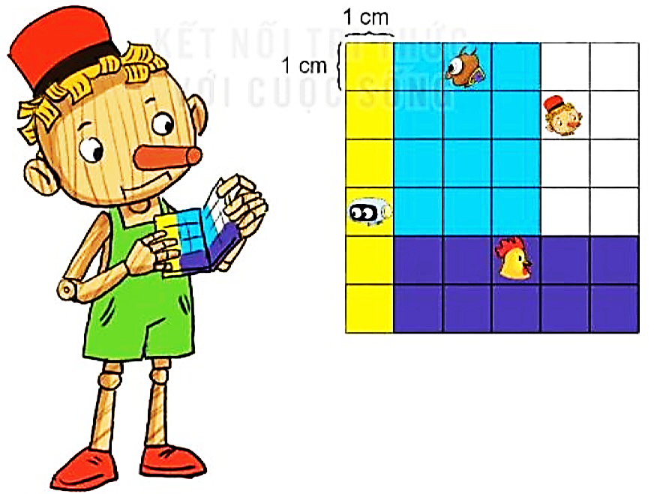
Thứ……ngày…..tháng…..năm…….
TOÁN
BÀI 52: DIỆN TÍCH HÌNH CHỮ NHẬT, DIỆN TÍCH HÌNH VUÔNG (TIẾT 1)
3
Bu-ra-ti-nô bẻ miếng sô-cô-la thành bốn miếng nhỏ rồi chia cho bốn bạn như hình vẽ. Hỏi mỗi bạn nhận được bao nhiêu xăng- ti-mét vuông?
Rô-bốt được 6 cm²
Bu-ra-ti-nô được 8 cm²
Chú gà được 10 cm²
Chú dế được 12 cm²

Slide 7
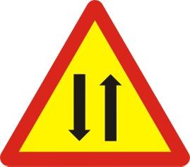


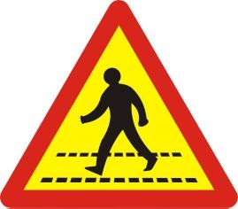














Thứ……ngày…..tháng…..năm…….
TOÁN
Trò chơi: CHẤP HÀNH LUẬT LỆ GIAO THÔNG
Đường
hai chiều
Giao nhau với
đường ưu tiên
Có trẻ em
đi qua
Có đường dành
cho người đi bộ
Giao nhau với
đường có đèn đỏ
Có đường dành
cho người đi xe đạp
Cấm ô tô
Cấm xe máy
Cấm xe đạp
Cấm người đi bộ
Đường cấm
Các loại xe
Cấm đi ngược chiều
Hướng đi trái
phải theo
Hướng đi thẳng
phải theo
Hướng đi phải
phải theo
Chỉ được rẽ trái
hoặc phải
Chỉ được
rẽ trái
Chỉ được
rẽ phải

